Slide 1
SPINÁLNÍ SVALOVÁ ATROFIE
Vypracovali: Michal Vondráček
Michael Bouzekri
Diana Johnová
Helena Vojířová
Tereza Vrtělová
Kristýna Vovesná

Slide 2
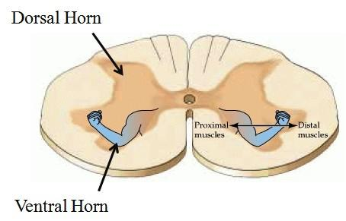
Spinální svalová atrofie (SMA)
Skupina vrozených degenerativních neuromuskulárních chorob
Společné rysy:
  Postupný zánik α - motoneuronů v předních rozích míšních
  Periferní motorické postižení
Obraz nemoci může být variabilní
  4 hlavní skupiny:
    infantilní (SMA I)
    intermediální ( SMA II)
    juvenilní (SMA III)
    adultní (SMA IV)

Slide 3
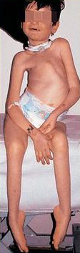
1) SMA I. Typu = akutní infantilní forma
(Morbus Werdning – Hoffmann I)
Akutní charakter, fulminantní průběh, 35% SMA
Projev 4-6 měsíců věku, úmrtí do 2-3 let (neexistuje účinná léčba)
Od narození periferní sval. hypotonie, časté dýchací obtíže, může postihovat i bulbární funkce (sání , polykání, tichý pláč, respirační potíže), areflexie od počátku onemocnění
Možná přítomnost deformit skeletu, flekčních kontraktur
Dítě se nenaučí stát ani sedět, mentální vývoj je normální.
Pokud začátek denervace neuronů již intrauterinně => O - forma SMA
  snížené pohyby plodu; menší vitální kapacita plic => dechová insuficience po narození => hrozí aspirace, dožití věku 6-12 měsíců.

Slide 4
2) SMA II. typu = chronická infantilní / intermediální forma
(Morbus Werdnig Hoffmann II)
Nejrozšířenější, pomalejší progrese
Nástup v 6. – 24. měsíci života , dožívání 30-50 let
Svalová slabost symetrická a postihuje hl. proximální svaly HK i DK, distální svaly postiženy málo nebo vůbec
Dítě schopno sedu i stoje, ale zpravidla ne chůze
Postupně regrese dosaženého motorického vývoje deformitami nohou, kyfoskoliózou
Léčba symptomatická

Slide 5
3) SMA III. typu = juvenilní forma
(Morbus Kugelberg-Welander)
Výskyt předškolní / školní věk
Pomalá progrese periferní parézy (stupňovitá), postupné horšení chůze, nízké reflexy, později nevybavitelné
První příznak – porucha chůze- slabost DK, postupně se horší i hybnost HK s predilekcí proximálně, pokles tonu trupového svalstva
mezi 20. – 40. rokem se pacienti stávají imobilní (i dříve)

Slide 6
4) SMA IV. typu = adultní forma
první příznaky po 35. roce
možná rychlá progrese, obvykle pomalá
rozlišení několika typů :
  Distální spinální svalová atrofie : symetrické postižení slabostí HK / DK
  Segmentální spinální atrofie : asymetrické postižení s předností postižení proximální nebo distální
různé typy dědičnosti

Slide 7
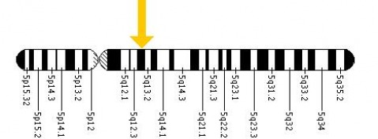
Genetická příčina
Dědičnost u základních typů je autosomálně recesivní (AR)
Ve vyšším věku vzácně i další formy nemoci s autosomálně dominantní (AD) či X-vázanou dědičností , nebo také s mutací de novo.
Lokus genu pro všechny typy SMA je lokalizovaný do oblasti 5q11.2-q13.3
Hlavním genem je SMN – Survival Motor Neuron gen. Ten má 9 exonů a v 5q oblasti se nachází ve dvou kopiích, telomerické a centromerické (SMN tel-SMN1 a SMN cen-SMN2), přičemž ale pro tělo potřebný plnohodnotný úplný protein SMN, který se podílí na různých buněčných procesech, produkuje především SMN1 gen.

Slide 8
Genetická příčina
Klasické formy SMA jsou způsobeny v 95% případů způsobena homozygotní delecí exonu 7 genu SMN1
Na buněčné úrovni je důsledkem snížené exprese úplného proteinu SMN apoptotický zánik alfa-motoneuronů v předních rozích míšních.
V roce 1995 byly nalezeny první kandidátské geny pro SMA. Jedním z nich je NAIP - Neuronal Apoptosis Inhibitory Protein gen. Kromě jedné kopie NAIP genu se v SMA oblasti nachází i variabilní počet deletovaných pseudogenů. Zjistilo se, že asi 45 % SMA I. typu a 18 % SMA II. typu mají homozygotní deleci v exonech 5 a 6 NAIP genu.

Slide 9
Riziko v rodině
Nejčastější fatální neuromuskulární onemocnění kojenců
Třetí nejčastěji diagnostikované NM onemocnění do 18 let
Incidence SMA je 1:610 000
Frekvence nosičů od 1:34 až po 1:60

Slide 10
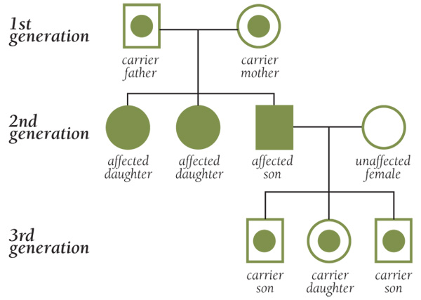

Slide 11
Genetické vyšetření
Vyšetření pro potvrzení diagnózy i prenatální diagnostiky:
    Detekce delecí SMNtel genu – stanovení homozygotní delece 7. a 8. exonu SMN1 genu
    Metody PCR nebo MLPA (Multiplex ligationdependent probe amplification)
    Ověření detekce počtu kopií genu SMN1 a SMN2 genu se provádí pomocí metody relativní kvantifikace
    Další metody: SMN region test KIT…
Nepřítomnost delece diagnózu SMA nevylučuje, až 10 % případů může nést místo delece bodovou mutaci (častěji u SMA II, III)
Potvrzením nemoci je i prokázaná delece 5. exonu NAIP genu. Existuje korelace mezi klinickým stavem pacienta a rozsahem nalezené delece.
U dětí se SMA I. typu je zjišťována delece zahrnující gen SMN1 spolu s genem NAIP až v 68 %, u SMA II. a III. typu je to jen asi u 5 % případů.

Slide 12
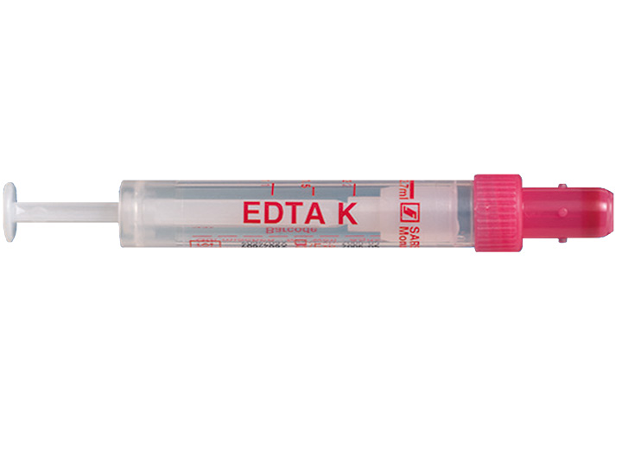
Indikace vyšetření:
  u pacientů se SMA
  u příbuzných pacientů se SMA
  u příbuzných přenašečů delece exonu 7 SMN1 genu
  u dárců oocytů, spermatu
Materiál pro vyšetření:
  5 ml venózní krve odebrané do EDTA, bukální stěr, plodová voda (16.-18. týden), choriové klky (10.-13.týden), pupečníková krev (od 18. týdne)
Vyšetřované změny:
  stanovení počtu kopií exonu 7 a 8 SMN1 genu

Slide 13
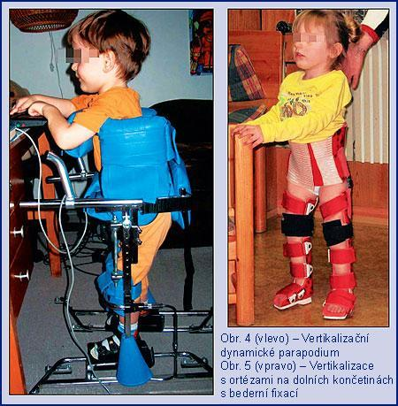
Léčba
Kauzální léčba – neexistuje, genová terapie?
Rehabilitace
      Metodiky pro rehabilitaci periferních paréz, Vojtova metoda
      Protahování, polohování končetin, ergoterapie
      Respirační fyzioterapie, elektroléčba, vodoléčba
      → cíl udržení hybnosti, vertikalizace pacienta, zapojení do normálního života
Prevence skoliózy, osteoporózy, dýchacích a trávicích obtíží → strava pro udržení normální tělesné hmonosti, podpůrná plicní ventilace, gastrostomie
Chirurgický zákrok – stabilizační fůze páteře, nápravy subluxací a dislokací kloubů

Slide 14
Použité zdroje:
http://zdravi.e15.cz/clanek/postgradualni-medicina/spinalni-svalove-atrofie-271481
http://emedicine.medscape.com/article/1181436-overview

Slide 15
DĚKUJEME ZA POZORNOST

